Slide 1
Electrical Circuits Lecture 12:Diodes By: Mahmoud Momtazpour ceit.aut.ac.ir/~momtazpour
Amirkabir University of Technology

Slide 2
Topic Overview
Diode and its application
I-V Characteristics and Models
Diode Circuit Analysis

Slide 3
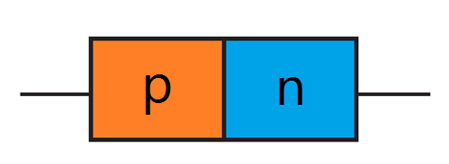
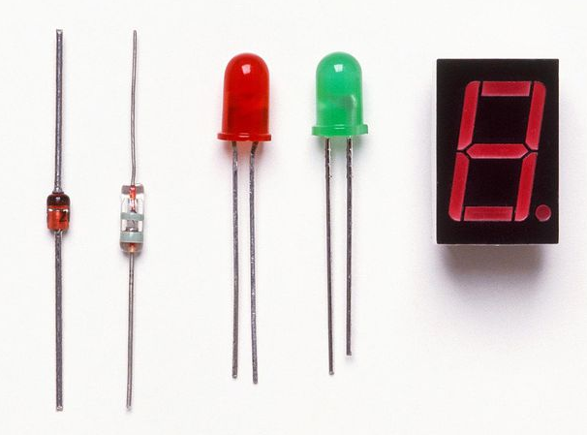
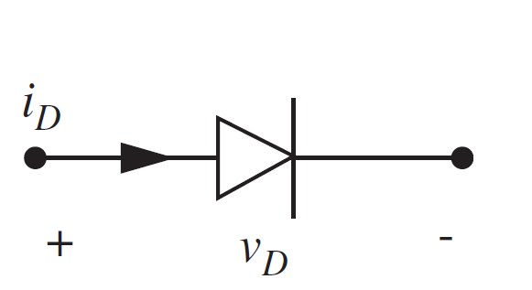
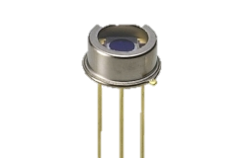
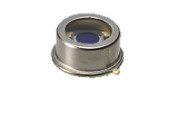
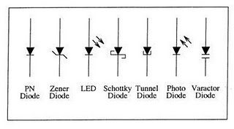
Diode
Anode
Cathode
Notes:
دیود PN: دیودی که از اتصال نیمه هادیهای نوع P و N ساخته شده است. نیمه هادی نوع N ترکیبی از یک نوع نیمه هادی مانند سیلیسیوم (از گروه 4 جدول تناوبی) و یک ماده از گروه 5 جدول تناوبی مانند فسفر است. نیمه هادی نوع P ترکیب سیلیسیوم و ماده ای از گروه 3 جدول است مانند بورون.
دیود زنر: دیودی که از اتصال نیمه هادیهای P و N با غلظت بسیار بالا ساخته می شود. این دیود به خاطر خواص ویژه آن معمولا در ناحیه بایاس معکوس به کار گرفته می شود و در ساخت مدار تنظیم کننده ولتاژ کاربرد دارد.
دیود شاتکی: دیودی که به جای اتصال نیمه هادی های نوع P و N، از اتصال نیمه هادی نوع N و یک فلز ساخته می شود و بسیار سریعتر است.
دیود تونلی: مانند دیود زنر ساخته می شود ولی مشخصه جریان ولتاژ متفاوتی دارد و معمولا سرعت بسیار بالایی دارد.
دیود LED: دیودی که باز هم از اتصال نوع P و N ساخته میشود. این دیود وقتی روشن می شود از خود نور ساطع می کند.
دیود واراکتور: دیودی که رفتار آن مانند یک خازن است، به طوری که مقدار خازن با ولتاژی که به دیود اعمال می شود تغییر می کند (خازن کنترل شونده با ولتاژ)
دیود نوری: دیودی که از اتصال یک نیمه هادی P، یک نیمه هادی معمولی و یک نیمه هادی N ساخته می شود. این دیود وقتی به آن نور تابانده می شود نور را به جریان الکتریکی تبدیل می کند.

Slide 4
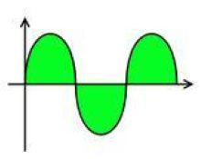
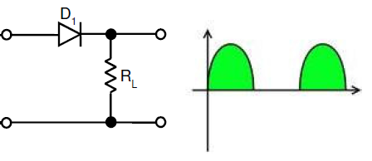
Diode Applications
Rectifier

Slide 5
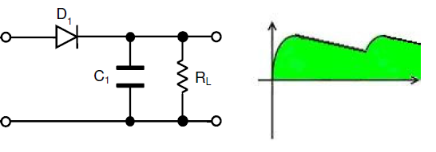
Diode Applications
Peak detector
simple AC to DC converter!

Slide 6
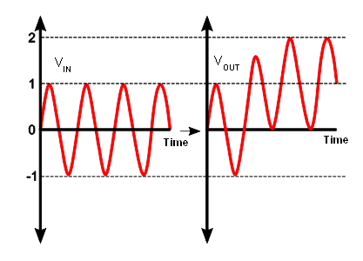
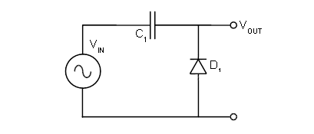
Diode Applications
Clamper
Example: voltage multipliers

Slide 7
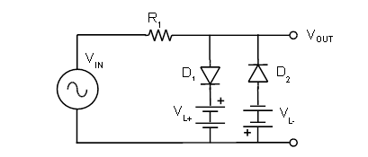
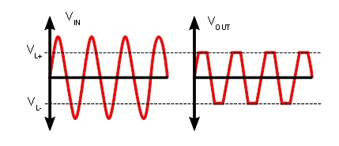
Diode Applications
Clipper/Limiter
Example: noise spike remover

Slide 8
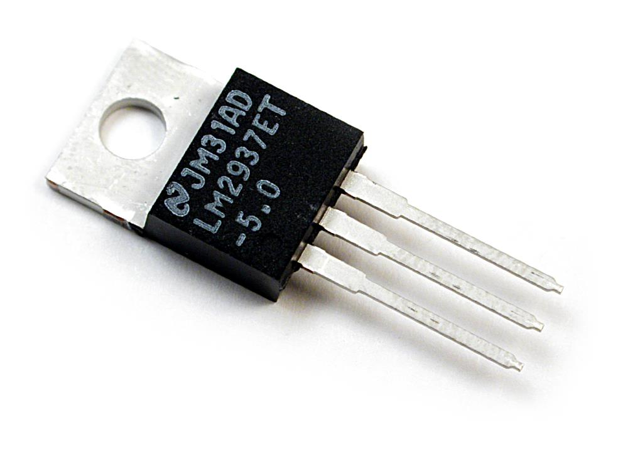
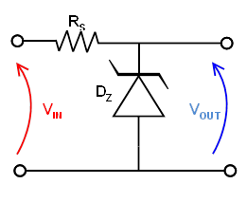
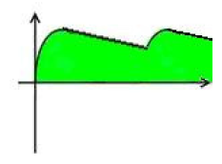
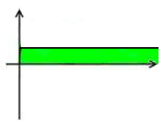
Diode Applications
Voltage Regulator

Slide 9
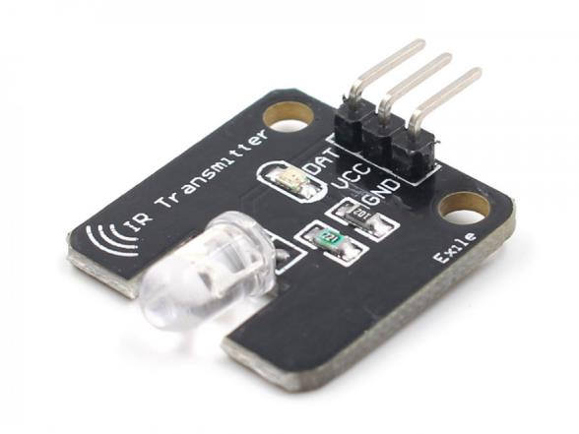

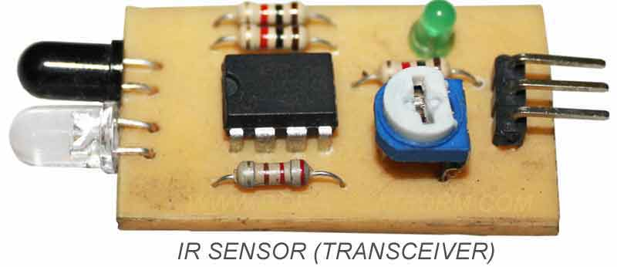
Diode Applications
Infrared Transmitter/Receiver
Photodiode
LED

Slide 10
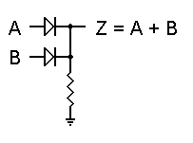
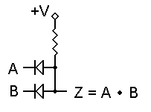
Diode Applications
Logic Gates!

Slide 11
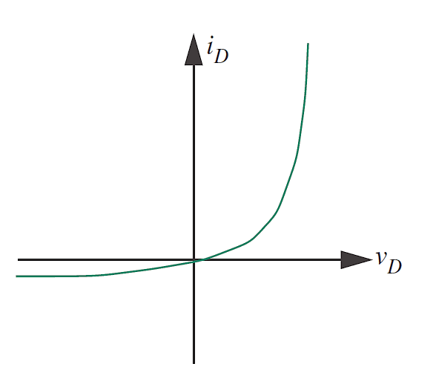
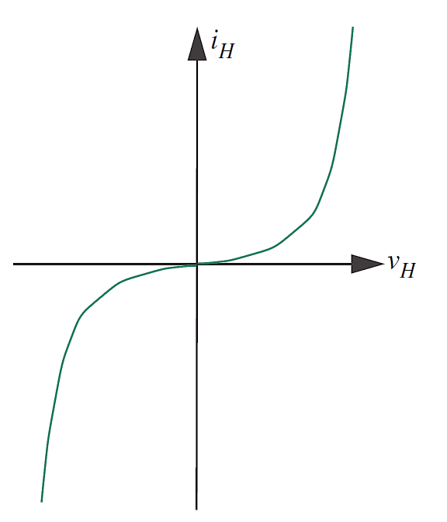
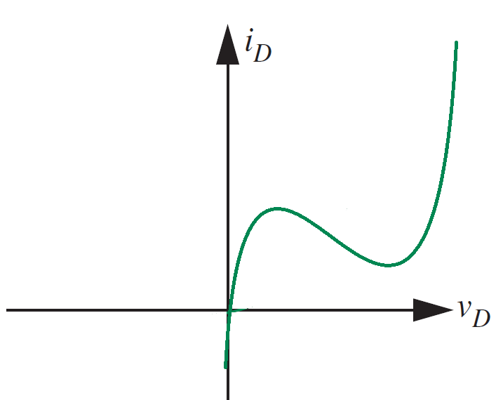
I-V Characteristics
PN Diode
Zener Diode
Tunnel Diode

Slide 12
Diode Models
Precise Model
Forward Bias
Reverse Bias
Thermal Voltage ≈ 25mv
Saturation Current ≈ 10⁻¹²

Slide 13
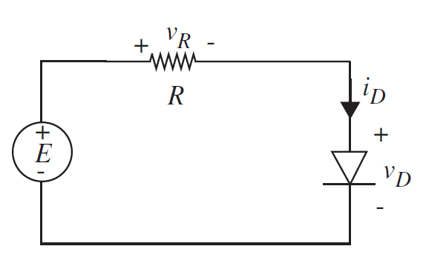
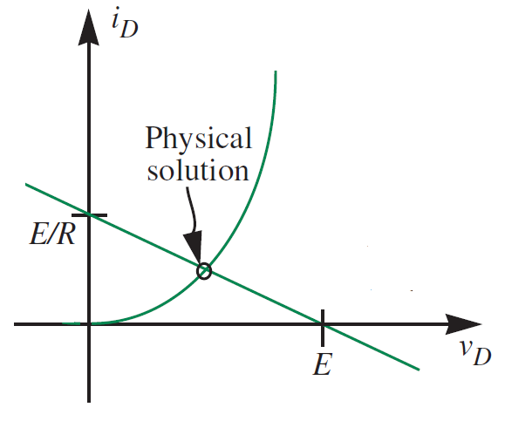
Example
Find i_{D} and v_{D}
Write KVL:
Difficult to analyze!
We need simpler models!

Slide 14
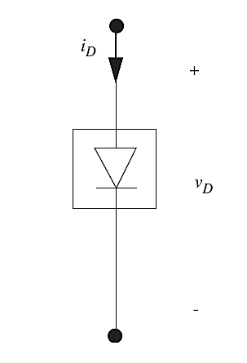
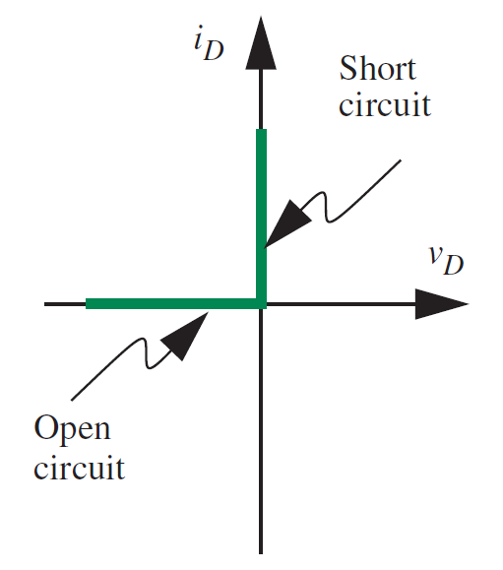
Diode Models
Ideal Model
The diode is either
ON: acts as short circuit: v_{D}=0, i_{D}>0
OFF: acts as open circuit: i_{D}=0, v_{D}<0

Slide 15
Diode Models
Piecewise Linear Model
The diode is either
ON: v_{D}=R_{d}i_{D}+0.6, v_{D} > 0.6 and i_{D} > 0
OFF: i_{D}=0, v_{D} < 0.6
Threshold voltage (v_{TH})
Notes:
به این مدل، مدل تکه ای خطی گویند چون از به هم پیوستن چند خط تشکیل شده است.

Slide 16
Circuit Analysis
Method of Assumed State
1. For each diode, assume it is either ON or OFF. Draw a subcircuit for each state (2^{N} states for N diodes)
2. Analyze a subcircuit
3. Check if the assumed state is correct for each diode
If assumed to be OFF, its voltage should be negative
If assumed to be ON, its current should be positive
4. If everything is OK, that’s it. If not, go to 2 for another subcircuit
Notes:
همانطور که می بینید تعداد حالتهایی که باید امتحان شود با تعداد دیودها رابطه نمایی دارد و این می تواند تحلیل را خیلی سخت و وقتگیر کند. از آنجایی که اگر حالت درست پیدا شود، معمولا نیازی به بررسی حالتهای دیگر نیست، خلاقیت شما در حدس حالت درست می تواند کمک بزرگی باشد!

Slide 17
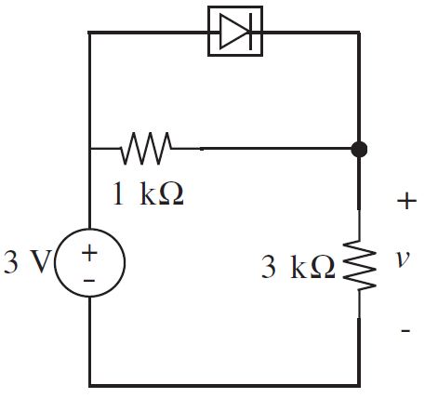
Example 1
Find v (use ideal model)
Assume diode is OFF (open circuit)
i_{D}=0, v_{D}<0
v_{D}=0.75V (incorrect!)
Assume diode is ON (short circuit)
v_{D}=0, i_{D}>0
i_{D}=1mA (correct!) → v=3V

Slide 18
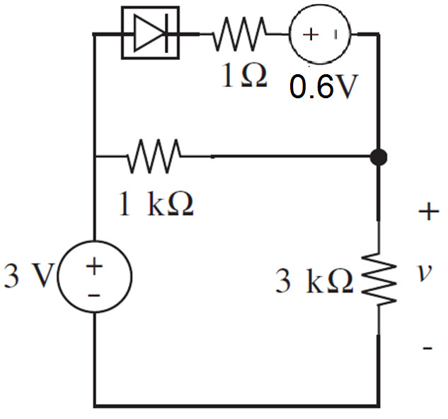
Example 2
Find v (use piecewise linear model)
R_{d}=1, v_{TH}=0.6
Assume diode is OFF (open circuit)
i_{D}=0, v_{D}<0.6
v_{D}=0.75V (incorrect!)
Assume diode is ON (a 1Ω resistor series with 0.6 voltage source)
v_{D}=i_{D}+0.6, i_{D}>0, v_{D}>0.6
i_{D}≈ 0.2mA (correct!) → v ≈ 2.4V

Slide 19
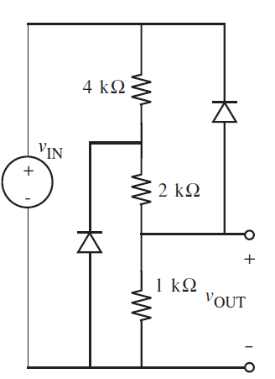
Example 3
Draw v_{OUT} as a function of v_{IN}
Assume
D₁ ON, D₂ ON
D₁ ON, D₂ OFF
D₁ OFF, D₂ ON
D₁ OFF, D₂ OFF
Can you predict the correct state?
If v_{IN}>0
If v_{IN}<0
D₂
D₁
Notes:
If vin>0, both are off
If vin<0, both are on

Slide 20
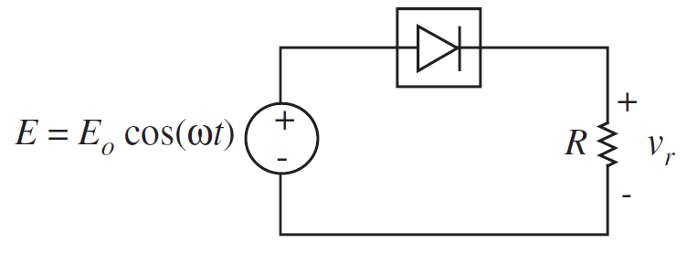
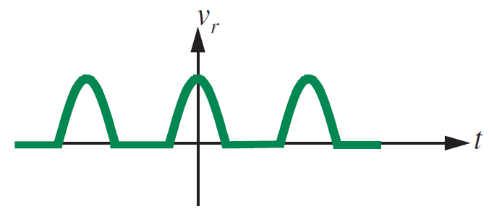
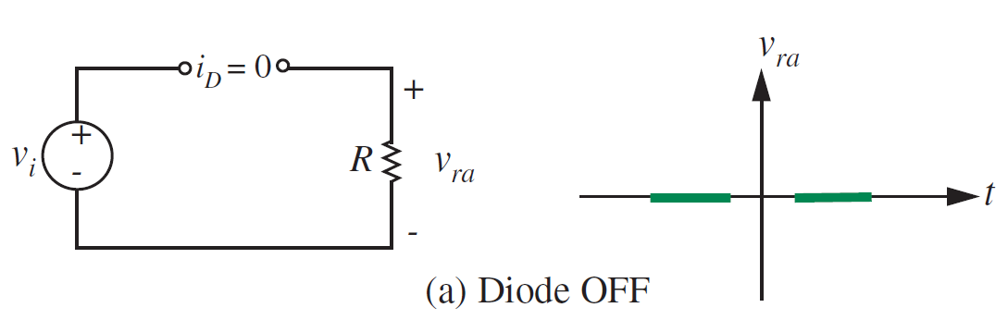
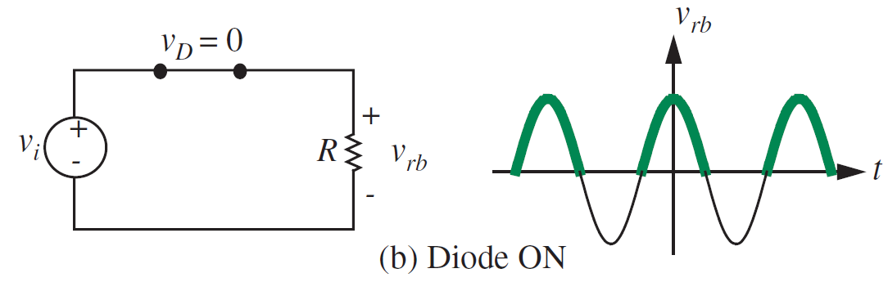
Example 4
Rectifier

Slide 21
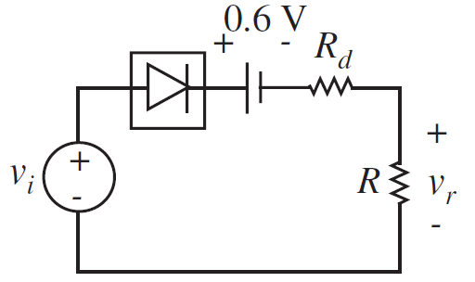
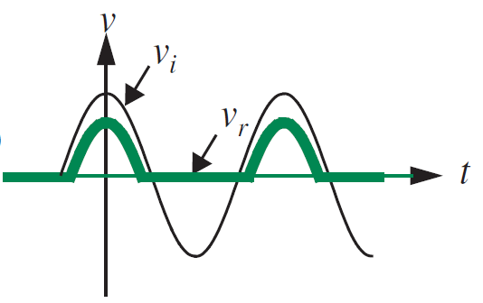
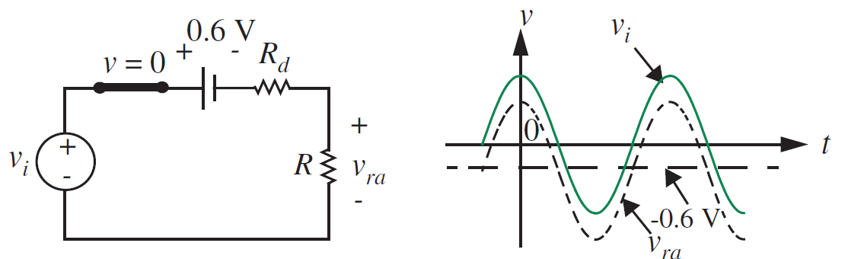
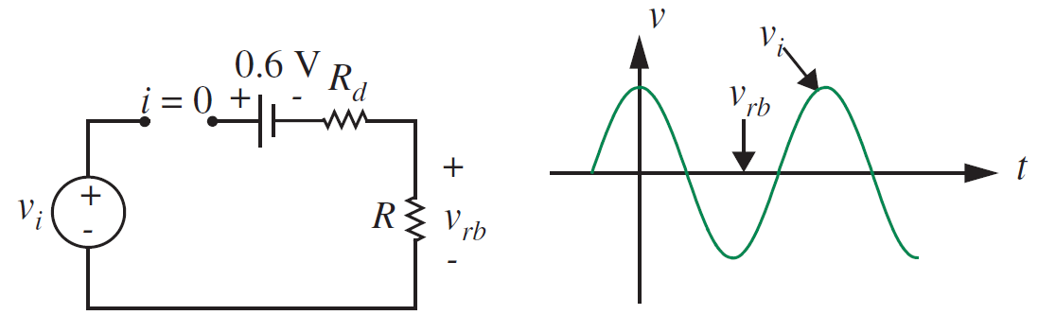
Example 5
Rectifier
Notes:
به محض این که ولتاژ ورودی از 0.6 بالاتر می رود، دیود وصل شده و جریان برقرار می شود. ولی دوباره با افت ولتاژ ورودی به زیر 0.6، بلافاصله دیود قطع شده و جریان صفر می شود.

Slide 22
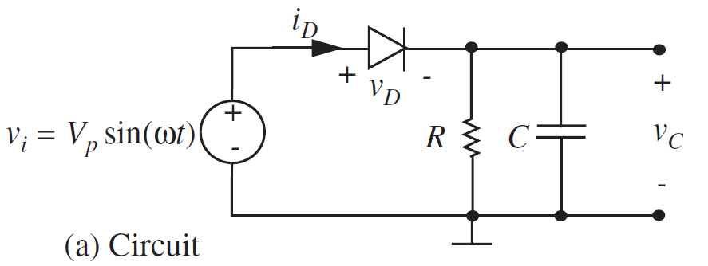
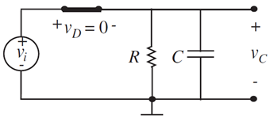
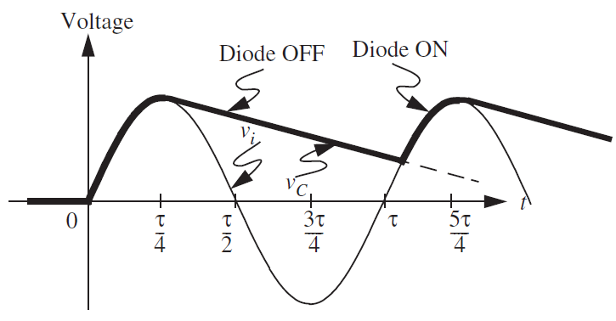
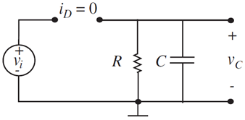
Example 6
Peak detector
Notes:
از لحظه tau/4 به بعد جریان منفی شده و دیود نمی گذارد این جریان منفی عبور کند و قطع می شود. اگر دیود نبود ولتاژ خازن همانطور که شارژ شده بود همانطور هم دشارژ می شد. دقت کنید جریان خازن مشتق ولتاژ آن است، پس کسینوسی است و در لحظه tau/4 که سینوس در قله است، کسینوس صفر است و می خواهد از مثبت به منفی برود. همینجاست که دیود قطع می شود.

